Slide 1
「食育」をめぐる最新情報
－令和５年度食育白書から－
〈留意事項〉
本資料は、令和５年度食育白書の内容を基にしています。
各種データは、最新のものとは限りません。

Slide 2
食育推進施策の基本的枠組み
はじめに
１．食育推進施策の基本的枠組み
○食育基本法（平成17年法律第63号）
食育に関する施策を総合的かつ計画的に推進し、もって現在及び将来にわたる健康で文化的な国民の生活と豊かで活力のある社会の実現に寄与することを目的として、平成17年６月に公布、同年７月に施行。
食育は、「様々な経験を通じて「食」に関する知識と「食」を選択する力を習得し、健全な食生活を実践することができる人間を育てる」ものとされている。
国民一人一人が「食」について改めて意識を高め、「食」に関して信頼できる情報に基づく適切な判断を行う能力を身に付けることによって、心身の健康を増進する健全な食生活を実践するために、家庭、学校、保育所、地域等を中心に、国民運動として、食育の推進に取り組んでいくことが課題とされている。
○食育推進基本計画
令和３年３月に、食育推進会議において第４次食育推進基本計画が決定された。令和３年度から令和７年度までのおおむね５年間を計画期間とし、当該期間に特に取り組むべき重点事項等を規定。
具体的には、国民の健康や食を取り巻く環境の変化、社会のデジタル化等、食育をめぐる状況を踏まえ、以下の３つの重点事項を規定。
（１）生涯を通じた心身の健康を支える食育の推進
（２）持続可能な食を支える食育の推進
（３）「新たな日常」やデジタル化に対応した食育の推進

Slide 3
はじめに 食育推進施策の基本的枠組み
２．食育の推進体制
○ 食育を国民運動として推進していくため、国、地方公共団体による取組とともに、地域においては、学校、保育所等、農林漁業者、食品関連事業者、ボランティア等の様々な立場の関係者の緊密な連携・協働の下、食育を推進。
国民の心身の健康の増進と豊かな人間形成
国民運動として食育を推進
各種団体
ボランティア
食品関連事業者
農林漁業者
保健機関
医療機関
国民
学校
保育所等
全国全ての
地域で展開
国
地方公共団体
相互に緊密な
連携・協働
家庭
食育推進会議（食育推進基本計画の作成）
都道府県
市町村
都道府県食育推進会議
｜
都道府県
食育推進計画の作成
市町村食育推進会議
｜
市町村
食育推進計画の作成
農林水産省、食品安全委員会、消費者庁、
こども家庭庁、文部科学省、厚生労働省等の関係府省庁等による施策の実施
地方
農政局等
＜ 食育に関する施策の総合的・計画的立案、実施 ＞
＜ 地域の特性を生かした施策の立案、実施 ＞

Slide 4
第１部 食育推進施策をめぐる状況
特集１ 農林水産業に対する国民理解の醸成
１．我が国の食料安全保障に関わる情勢の変化等
ひっぱく
世界の食料需給については、世界的な食料需要の増加が見込まれる中、中長期的には逼迫が懸念される。また、新型コロナウイルス感染症の感染拡大に伴うサプライチェーン（供給網）の混乱に加え、2022年2月のロシアによるウクライナ侵略等により、農業生産に必要な原油や肥料等の農業生産資材の価格高騰が生じるなど、我が国の食料をめぐる国内外の状況は刻々と変化しており、食料安全保障上のリスクが増大。
2023年6月には、「食料安定供給・農林水産業基盤強化本部」において、「食料・農業・農村政策の新たな展開方向」が決定され、平時からの国民一人一人の食料安全保障の確立、環境等に配慮した持続可能な農業・食品産業への転換、人口減少下でも持続可能で強固な食料供給基盤の確立といった新たな３つの柱に基づく政策の方向性が取りまとめられた。
2022年9月から食料・農業・農村政策審議会の下で、食料・農業・農村基本法に基づく政策全般の検証・見直しの議論が行われ、2023年9月に答申が取りまとめられた。同審議会の答申では農業施策の見直しの方向の1つとして、食料安全保障の観点から、子供から大人までの世代を通じた農業体験等の食育や地産地消といった施策を官民が協働して幅広く進めていくべきであるとされており、農業に対する国民の理解醸成を促していくことが求められている。
第213回国会（令和6年 常会）に「食料・農業・農村基本法の一部を改正する法律案」を提出。同法案では、国は、食料の価格の形成に当たり、食料の持続的な供給の必要性に対する理解の増進等の施策を講ずるものとされている。
２．農林水産業に対する国民理解の醸成に向けた食育の推進
食育を推進することは、国民の食生活が自然の恩恵の上に成り立ち、食に関わる人々の様々な行動に支えられていることへの感謝の念や理解を深めることにつながるものであり、持続可能な社会の実現に向けた重要な取組。
特に食に対する感謝の念を深めていく上で、食を生み出す場としての農林漁業に関する理解が重要であり、「食」と「農林水産業」のつながりの深化を図ることが求められている。
このため、第4次食育推進基本計画には、食料の生産から消費等に至るまでの食の循環を理解する機会や、食に関する体験活動に参加する機会を提供するなどの施策を講じることとされている。
くわえて、1で述べた食料安全保障に関わる大きな情勢の変化等に鑑み、農林水産業の生産から消費までの過程やその課題への国民の理解を更に深めることが必要。令和5年度食育白書では、そのために特に重要となる農林漁業体験の提供、産地と消費者の結び付きの強化、農林漁業等に関する教育の機会の充実に関する取組を紹介。

Slide 5
特集１ 農林水産業に対する国民理解の醸成
牧場や乳製品工場の見学を通して、食や命の大切さについて学ぶ
事 例
株式会社明治（東京都）
とかち
北海道にある十勝工場では、「見て、食べて、体験して、学ぼう！」をテーマに、牛乳乳製品や酪農について理解してもらうことを目的として、酪農に関わる体験ができる取組を、2023年度に初めて企画。
工場で、生乳が商品になるまでの流れや乳製品が製造される様子を見学するだけではなく、提携牧場で実際に乳搾りをしたり、出来上がった乳製品を食べたりできることが特徴。
搾乳された生乳から乳製品が製造されていく過程を通して、親子で食や命の大切さを感じてもらい、畜産・酪農への関心を高めるきっかけを提供。
地元の食材を使った料理教室や農業体験を通じた生産者と消費者の橋渡し
（第7回食育活動表彰 農林水産大臣賞受賞）
事 例
コミュニティカフェ・カフェゴッコ（富山県）
地元で生産された農産物を食材とするコミュニティカフェで、地元の野菜を使った料理教室や食育講義等を実施している。
さらに、野菜を生産している農園を訪問して農業体験に参加することもでき、参加者は、土づくりから野菜ができるまでの流れを通じて農業にかける生産者の思いを知るとともに、生産者へ消費者のニーズを伝え、双方の顔が見える関係を構築。
このように、野菜の生産から料理を食べるまでの食の循環を体験できる場を提供することで、生産者と消費者の橋渡しを行っている。

Slide 6

特集１ 農林水産業に対する国民理解の醸成
絵本で農業の魅力と食の大切さを伝える
（第7回食育活動表彰 農林水産大臣賞受賞）
事 例
アグリ
バトン
プロジェクト
ＡＧＲＩ ＢＡＴＯＮ ＰＲＯＪＥＣＴ（茨城県）
農業女子の発案により農業の魅力や食の大切さを伝える絵本を制作・出版し、地域で農家が自ら子供たちに読み聞かせを行い、あわせて野菜づくりについて語ることを通して、農業や食を身近に感じてもらう食育活動を実施。
さらには、全国からオンラインのコミュニティに参加した農家に対してその方法を伝え、絵本の読み聞かせという取り組みやすい方法によって、各地で食育活動を展開できるようにしている。
絵本の読み聞かせを受けた子供たちからは「嫌いだった野菜が食べられる気がしてきた。」、「種から野菜を育ててみたい。」などの声が聞かれ、食や農業に興味を深めるきっかけになっている。
QRコード付きの農業の魅力いっぱいの絵本
けせんぬま
気仙沼の魚や漁業を学び、生きた魚を生きた教材に、
地域の自然等を愛する心、食への感謝の心を育む取組
事 例
気仙沼の魚を学校給食に普及させる会（宮城県）
漁師による出張授業等で子供たちが漁業を学んだり、魚市場、漁船、加工場の見学といった体験活動を実施。また、魚を使った給食ができるまでの過程を示したパンフレットを無料で配布し、食料の生産から給食ができるまでの過程の理解を深めている。
子供たちからは「給食はたくさんの苦労があって届いていることを知り、残さず食べたいと思った。」、「魚を食べる時には感謝して食べようと思った。」といった感想が寄せられている。
気仙沼で水揚げされた魚や気仙沼の漁船が漁獲した魚を学校給食等に用いて、子供たちの身近な環境で生産された魚を生きた教材として活用することで、地域の自然や文化等を愛する心、食への感謝の心を育んでいる。

Slide 7
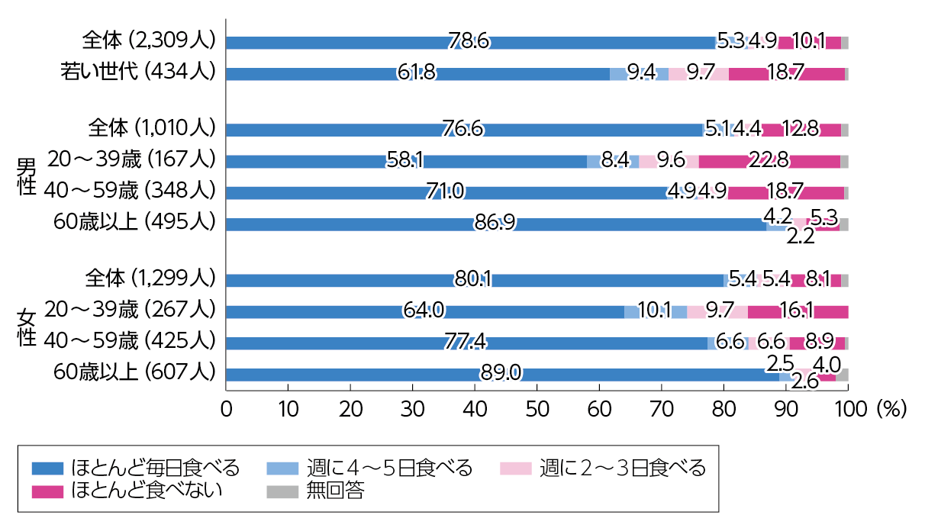
子供・若い世代を中心とした食育の推進
特集２
１．第4次食育推進基本計画における位置付け等
「第4次食育推進基本計画」では、「生涯を通じた心身の健康を支える食育の推進」として、ライフステージやライフスタイル、多様な暮らしに対応し、切れ目のない、生涯を通じた食育を推進すること、家庭、学校・保育所、職場、地域等の各場面において生涯を通じた食育を推進することとされている。
子供のうちに健全な食生活を確立することは、生涯にわたり健全な心身を培い、豊かな人間性を育んでいく基礎となる。子供の基本的な生活習慣づくりには、地域、学校、企業を含む民間団体等が家庭と連携・協働し、子供とその保護者が一緒に生活習慣づくりの意識を高め、行動するための取組を推進することが必要。
また、20～30歳代（以下「若い世代」という。）には朝食欠食を始め多くの課題が依然としてあり、次世代に食育をつなぐ大切な担い手である当該世代が食に関する理解や関心を深められるように食育に取り組んでいくことが重要。
食に関する関心や理解の増進を図るためには、子供の頃から農林水産物の生産に関する体験活動をして農林水産業についての意識や理解を深めてもらうこと等が重要。
これらを踏まえ、本特集では、子供や若い世代における食育の取組に焦点を当て、食育に関する意識や食育の実践状況等を記述するとともに、取組の事例を紹介。
２．子供・若い世代における食育への関心や食生活等の現状
朝食を欠食する人（「週に２～３日食べる」及び「ほとんど食べない」）の割合について、若い世代では28.3%と全体と比べて高い状況。特に男性では「ほとんど食べない」と回答した人が22.8％。
朝食を欠食する人の割合（性・年代別）
資料：農林水産省「食育に関する意識調査」（2023年11月実施）

Slide 8
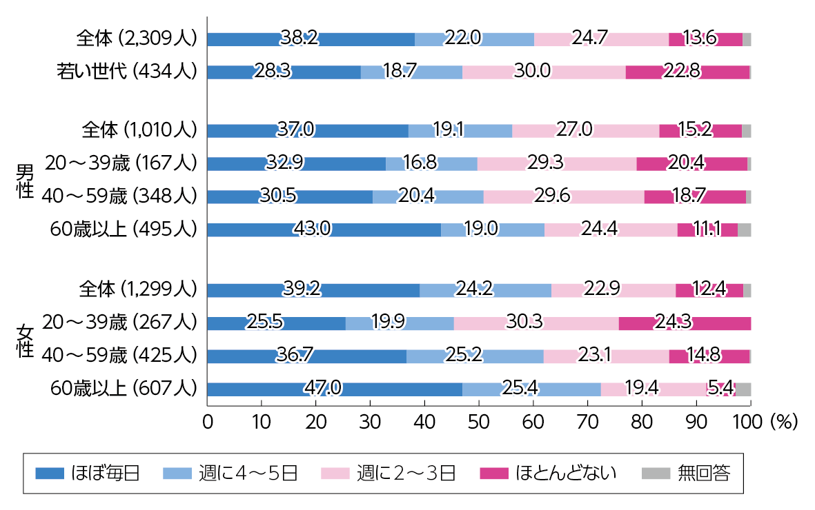
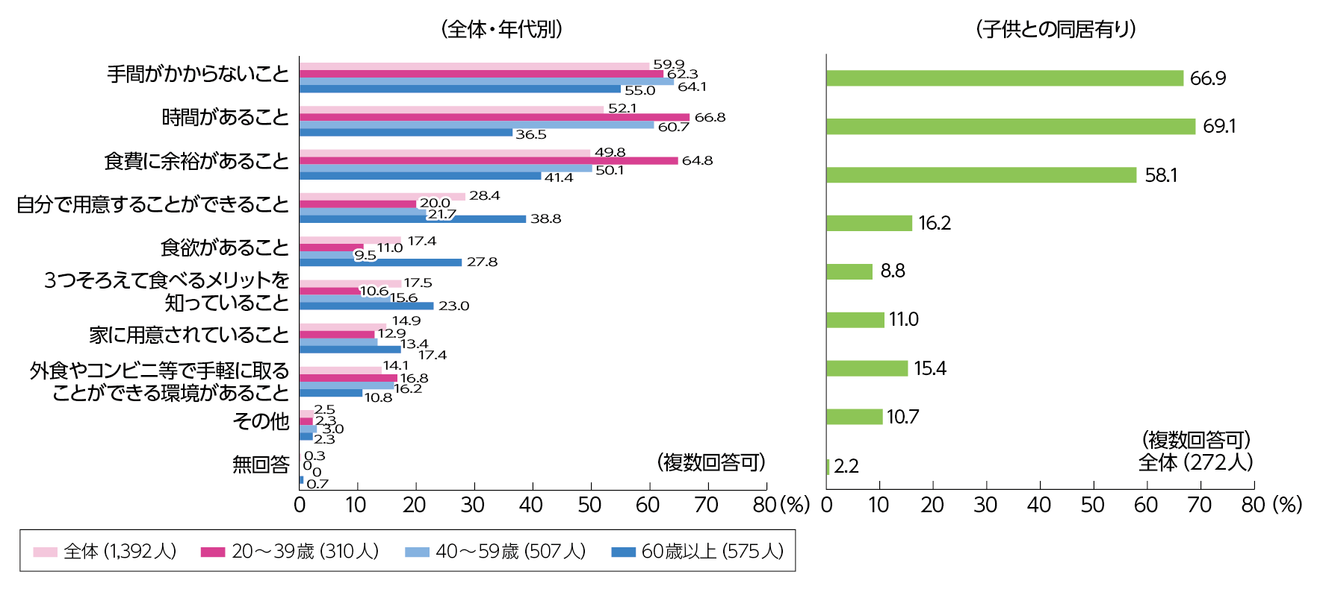
特集２ 子供・若い世代を中心とした食育の推進
２．子供・若い世代における食育への関心や食生活等の現状
主食・主菜・副菜を組み合わせた食事の摂取頻度（性・年代別）
主食・主菜・副菜を組み合わせた食事を１日２回以上ほぼ毎日食べている人の割合は、若い世代で28.3%と、全体と比べて低い結果。
主食・主菜・副菜を組み合わせた食事を食べる回数を増やすために必要なことについて聞いたところ、若い世代では「時間があること」、「食費に余裕があること」が多いという結果。
子供※と同居している世帯では、「時間があること」、「手間がかからないこと」、「食費に余裕があること」の割合が多いという結果。
※乳児、幼児、小学生、中学生、高校生、高等専門学校生の子供と同居している世帯（孫と同居している世帯を除く。）
資料：農林水産省「食育に関する意識調査」（2023年11月実施）
主食・主菜・副菜を組み合わせた食事のために必要なこと
資料：農林水産省「食育に関する意識調査」（2023年11月実施）

Slide 9
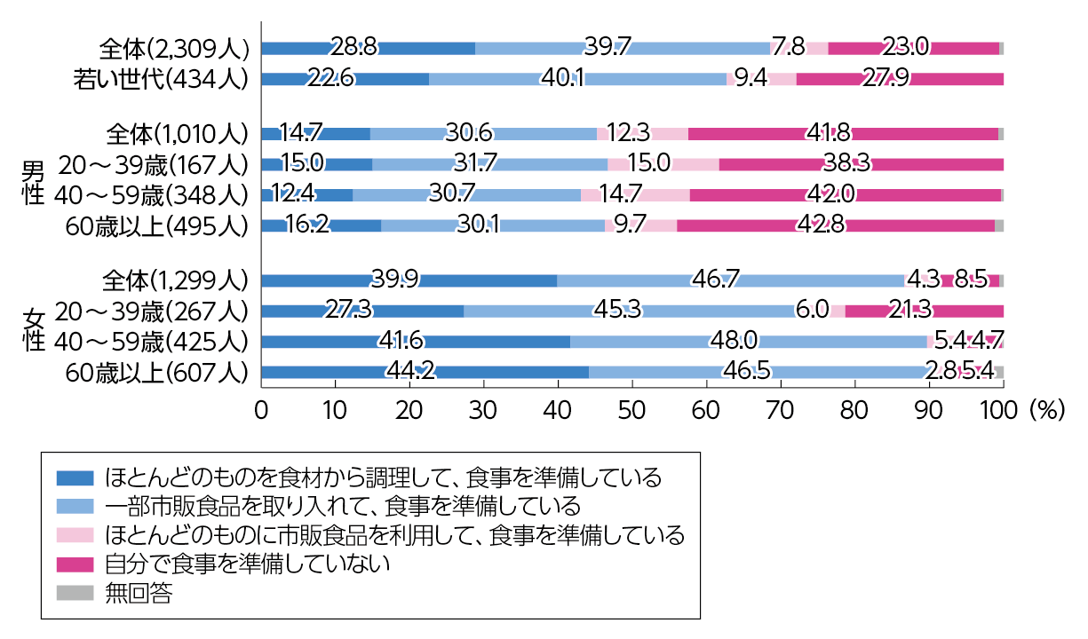
特集２ 子供・若い世代を中心とした食育の推進
２．子供・若い世代における食育への関心や食生活等の現状
普段の食事の準備の状況（性・年代別）
普段の食事の準備について、若い世代では「自分で食事を準備していない」と回答した人の割合が27.9%で全体と比べて高いほか、世代を問わず、男性が女性に比べて大幅に高くなっている。
乳幼児がいる世帯では、全体と比べて「一部市販食品を取り入れて、食事を準備している」の割合が高い。
資料：農林水産省「食育に関する意識調査」（2023年11月実施）
こども若者★いけんぷらす「いけんひろば」～こども・若者への食育の推進について～
コラム
こども家庭庁では、こどもや若者が様々な方法で自分の意見を表明し、社会に参加することができる新しい取組として、2023年度に「こども・若者意見反映推進事業（こども若者★いけんぷらす）」を開始。
農林水産省では、こども・若者世代の課題やニーズを把握するため、「こども若者★いけんぷらす」の中で、「こども・若者への食育の推進について」をテーマに、小学５年生～高校３年生世代を対象として、ウェブ上でのアンケート（回答数：81件）、希望者による対面の意見交換（参加者数：22人）を開催。
「朝食欠食」、「農林漁業体験」、「デジタル技術を活用した食育」、「栄養バランスのよい食事を組み立てる力」のグループに分かれ、それぞれの取組を実施するに当たっての課題や必要だと思う支援について意見交換。
ウェブアンケート及び対面の意見交換では、普段から自分の食生活について積極的に考えているという意見や、関心や知識はあるものの、実践したり取り入れたりする機会がないという意見が得られた。

Slide 10
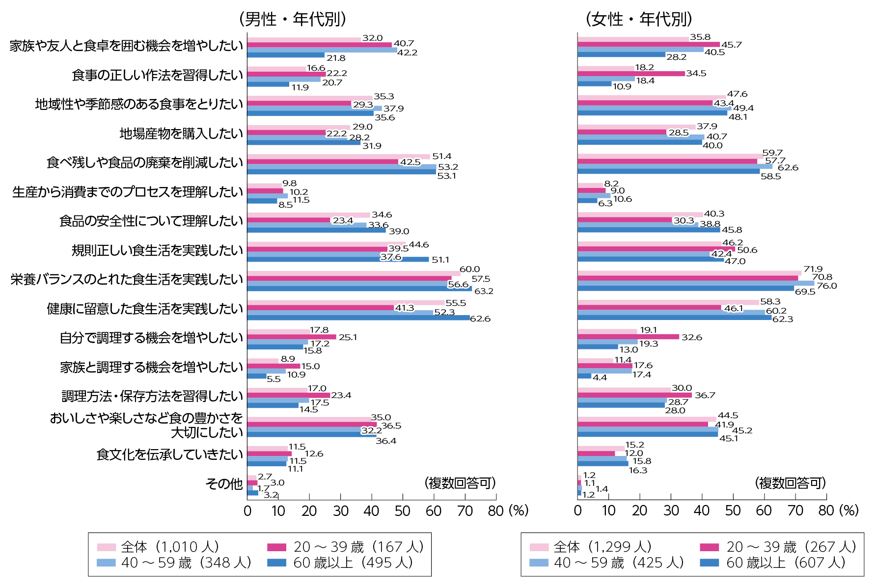
特集２ 子供・若い世代を中心とした食育の推進
２．子供・若い世代における食育への関心や食生活等の現状
今後、１年間にどのようなことを食育として実践したいか尋ねたところ、男女ともに「栄養バランスのとれた食生活を実践したい」を挙げた人が最も多く、他の世代に比べて若い世代では「自分で調理する機会」、「家族と調理する機会」等を増やしたいと考えている人が多い傾向。
また、各項目で実践したいと回答した割合を男女別に見ると、男性は全体的に低く、女性は全体的に高い傾向。
今後、食育として実践したいこと（男女別・年代別）
資料：農林水産省「食育に関する意識調査」（2023年11月実施）

Slide 11
特集２ 子供・若い世代を中心とした食育の推進
３．子供・若い世代における食育の必要性
朝食の摂取や主食・主菜・副菜を組み合わせた食事について、若い世代が実践できない理由として、「時間がないこと」、「食費に余裕がないこと」等がある。
子供と同居している世帯については、主食・主菜・副菜を組み合わせた食事の回数を増やすための障壁となっていることとして、「時間がないこと」、「手間がかかること」、「食費に余裕がないこと」等が挙げられた。
また、普段の食事の準備について、男性は女性に比べて自分で用意していない人が多く、また、乳幼児がいる世帯では、全体と比べて「一部市販食品を取り入れて、食事を準備している」の割合が高いという状況。
一方、若い世代では、今後、実践したいこととして「栄養バランスのとれた食生活」、「自分で調理」等が挙げられており、栄養バランスに配慮して自分で料理もしたいけれど、時間がないこと等により実践が難しいといった側面がみられた。
国、地方公共団体、関係団体、食品関連事業者等が協力し、健全な食生活の実践に当たって必要となる食品、食材等を入手しやすい環境を整備していくことが重要。くわえて、自分で調理したいと思う人が手軽に料理に取り組むことができる場の提供やそのような場に関する情報発信により、実践につなげる機会を創出していくことも必要。
食料の生産から消費等に至るまでの食の循環を知り、自然の恩恵として命をいただくことや食べ物が食卓に届くまでの過程に関わる全ての人に感謝する気持ちを育むためには、学校や保育所等での実習や農林漁業体験の機会の提供等を通じた食育が必要。
子供や若い世代の食育について、個々の家庭や個人の問題として見過ごすことなく、社会全体の問題として捉え、取り組んでいく必要。

Slide 12
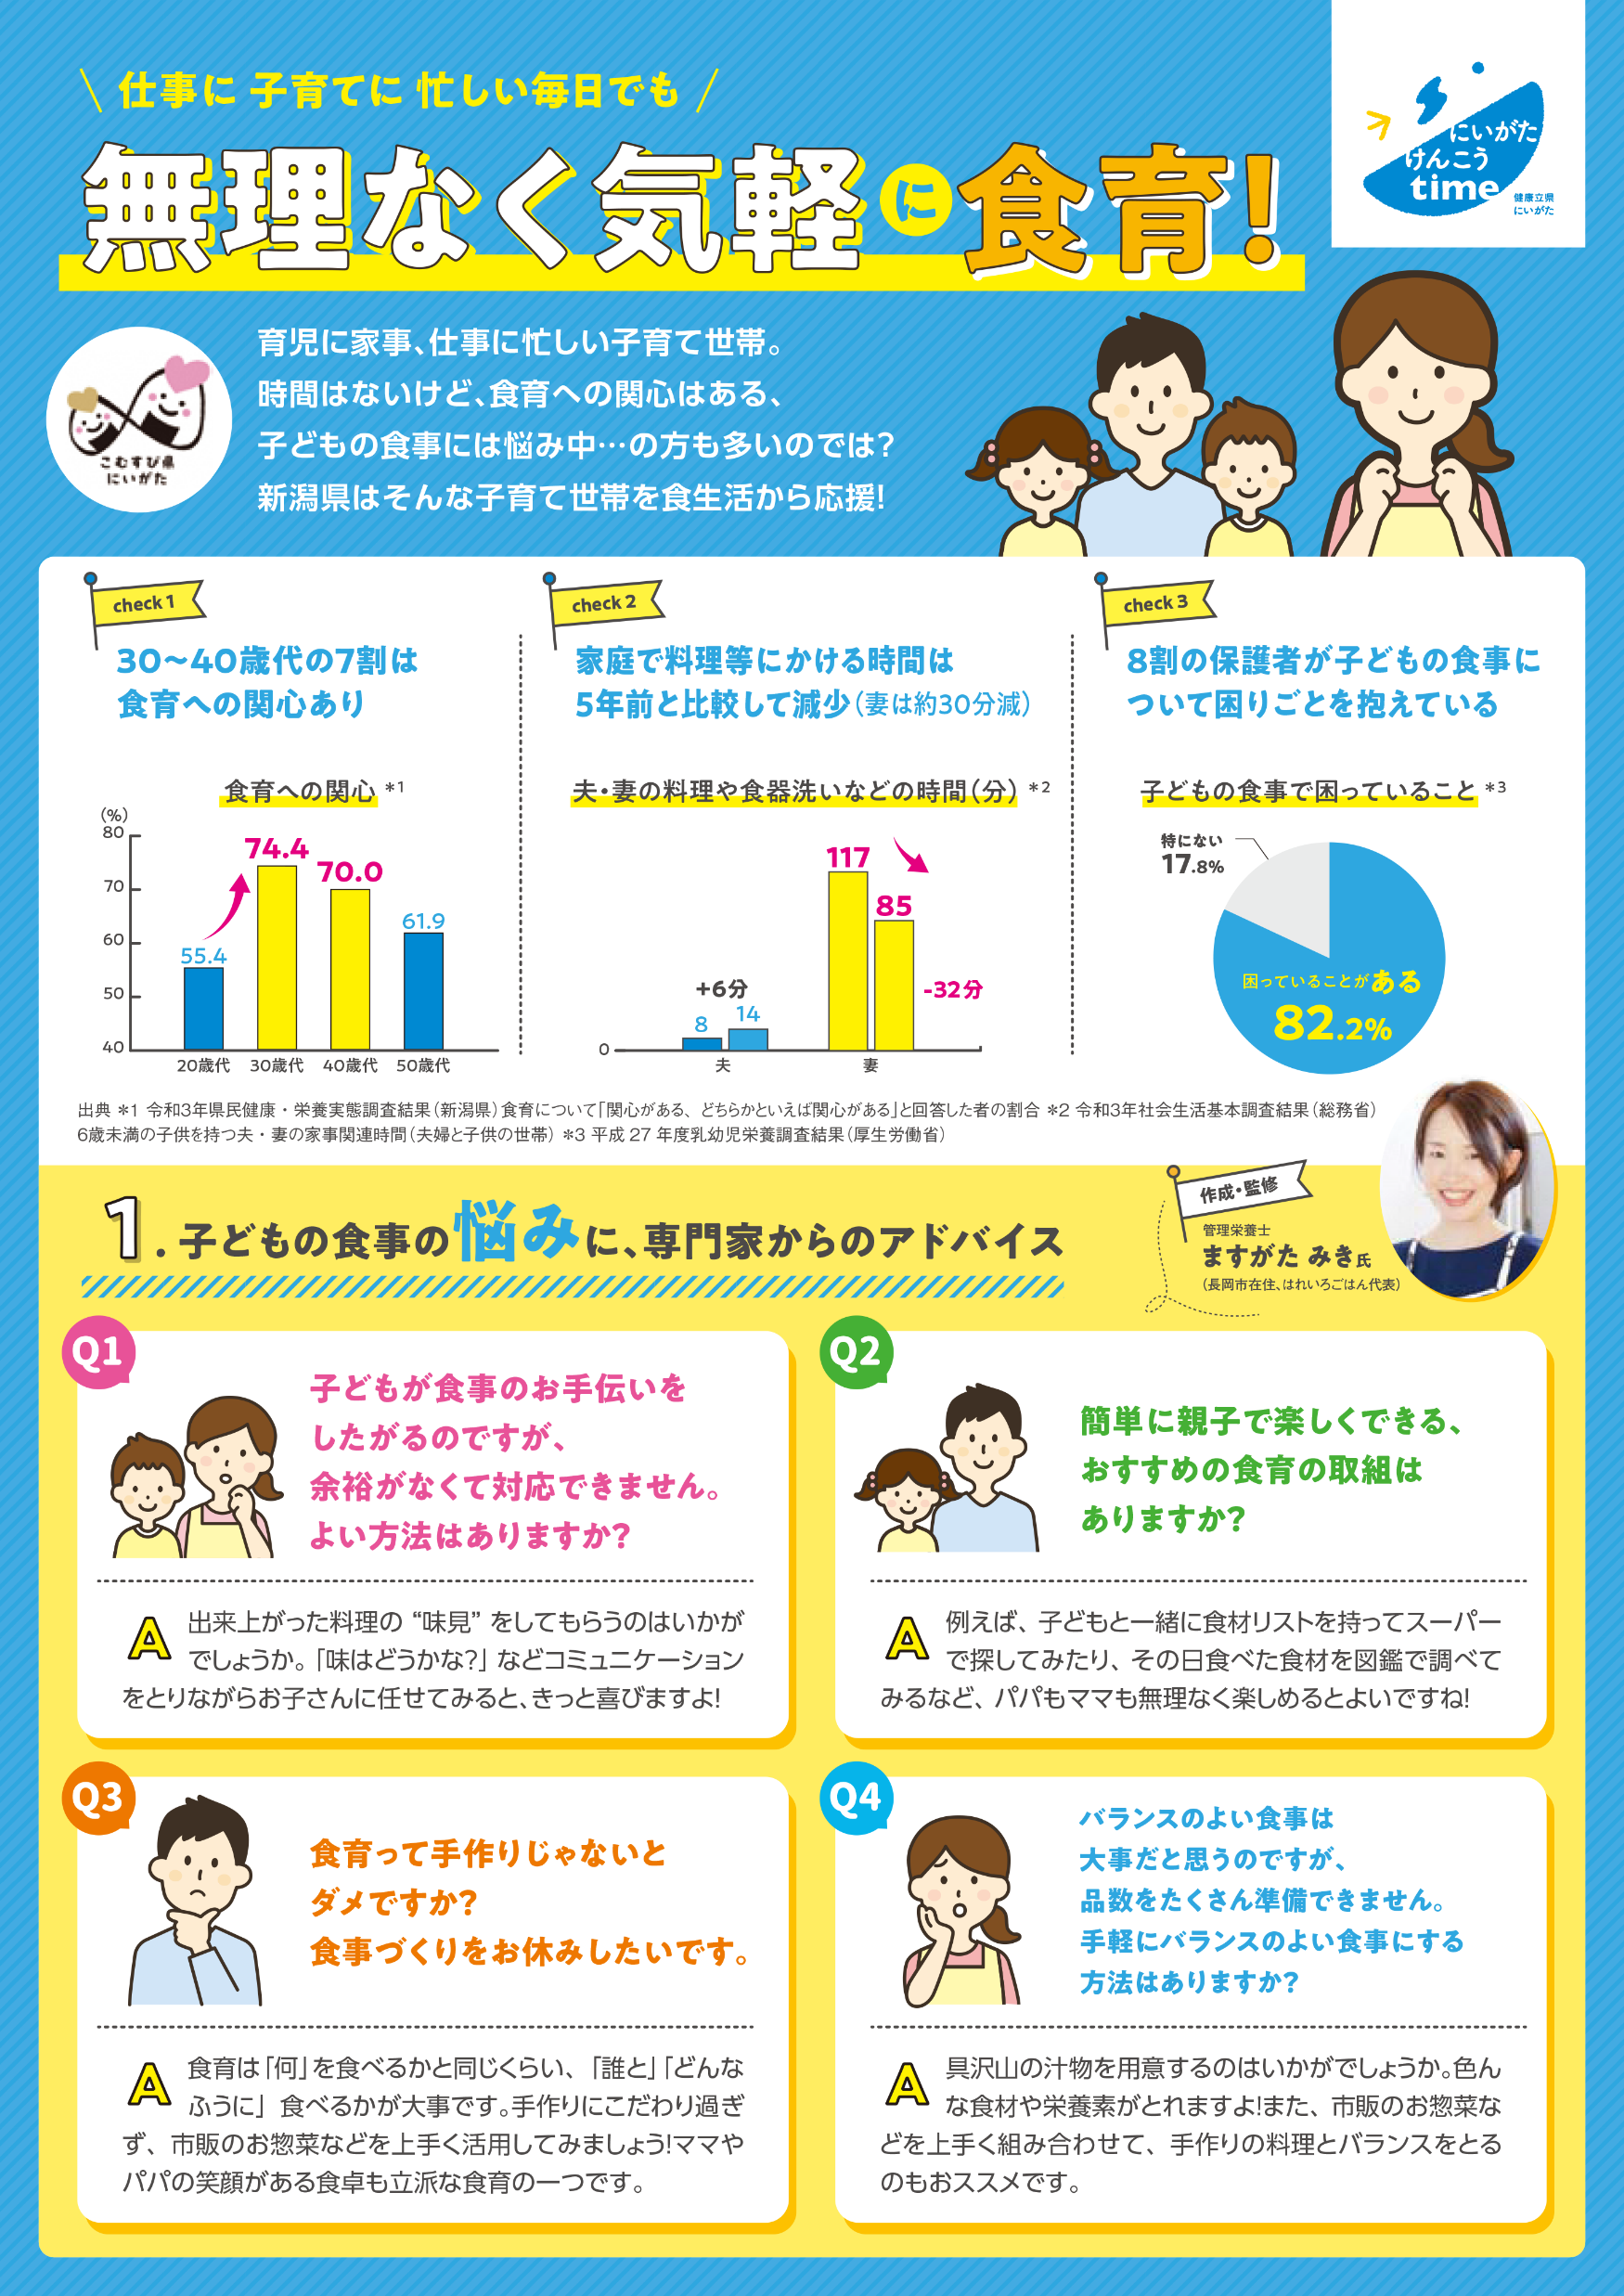
特集２ 子供・若い世代を中心とした食育の推進
食事の提供を軸とした、学生寮・社員寮での取組
きょうりつ
事 例
株式会社共立メンテナンス（東京都）
学生寮・社員寮において、管理栄養士が考案したバランスのよい食事の提供を実施。
朝食から手づくりで提供するとともに、行事食や郷土料理を取り入れたり、野菜摂取の増加に向けた取組を実施。
学生は退寮後に「自分自身で食事を用意する大変さを感じ、寮での食事の提供のありがたさを再認識した。」といった声が聞かれている。
子育て世帯が無理なく気軽に取り組める食育に向けて
～子育て世帯を食生活の面から応援～
事 例
新潟県
2023年度の食育月間には子育て世帯の方に向けた「無理なく気軽に食育！」のリーフレットを作成。
子育て世帯を食生活の面から応援する取組の１つとして、エネルギーや食塩相当量等、県独自の基準を満たした惣菜・弁当「からだがよろこぶデリ」を活用することで、家事時間の短縮とバランスのよい食事の組合せができること等を紹介。
また、県内の南魚沼保健所では、保育所・認定こども園と連携した子育て世代対象食育アンケートを実施。今後は、アンケートの結果を家庭に向けた情報発信・啓発の基礎資料として活用する予定。
みなみうおぬま
子育て世帯向け「無理なく気軽に食育！」
リーフレット
学校給食を中心に、食と農の持続可能な資源循環を学ぶ
事 例
よこはま
かまくら
横浜国立大学教育学部附属鎌倉小学校（神奈川県）
ざんさ
給食の残渣等で堆肥を作り、校内で堆肥を使って農薬を使わずに野菜を栽培し、収穫した野菜を給食の食材として利用している。
食と農の持続可能な資源の循環を児童が体験することで、望ましい食習慣を理解し実践できる力を育てている。
各教科と連携した栄養教諭による食育の授業の積極的な実施や、授業で取り上げた食品の学校給食への使用により食への興味と選択の幅を広げている。

